Slide 1

Apps Fiori Elements
ETAPA 04 DE 06
Quatro apps de gestão geradas com SAP Fiori tools e dirigidas por anotações, com extensões, navegação e launchpad.
Etapa 4 de 6
Notes:
Abertura da etapa 4: a interface Fiori Elements sobre os serviços OData V4.

Slide 2






A jornada do projeto em seis etapas
CONTEXTO
ETAPA 01
ETAPA 02
ETAPA 03
ETAPA 04
ETAPA 05
ETAPA 06
Modelagem de Dados
Serviços OData V4
Lógica de Negócio
Apps Fiori Elements
Análises
Testes e Publicação
CDS: tipos, CodeLists e entidades
Projeções, draft, actions e autorização
Handlers, srv/lib e transações
Anotações, extensões e launchpad
$apply e apps SAPUI5 freestyle
Qualidade, build e SAP BTP
Nesta etapa criamos as quatro apps de gestão em Fiori Elements V4 (List Report + Object Page) no tema SAP Horizon, com a UI descrita por anotações CDS e extensões só onde o padrão não basta.
Notes:
A UI é orientada a anotações: colunas, filtros, seções, ações, criticidade e side effects vêm do CDS.

Slide 3



Quatro apps de gestão, uma por serviço
VISÃO GERAL
App | Caminho | Páginas | Tile (intent)
Gestão de Clientes | /gestaoclientes | Cliente → Endereço | Cliente-manage
Gestão de Estoque | /gestaoestoque | Item | ItemEstoque-manage
Pedidos de Compras | /pedidoscompras | Pedido → Item do pedido / Item no encerramento | PedidoCompra-manage
Gestão de Reembolsos | /gestaoreembolsos | Reembolso | Reembolso-manage
Fiori Elements V4
Tema sap_horizon
Servidas pelo CAP
List Report e Object Page para listas, filtros e detalhes.
SAPUI5 1.148 LTS com o visual Horizon em todas as apps.
cds-plugin-ui5 e npm workspaces: um único npm run watch.
Notes:
Cada app tem rota própria e um intent (objeto semântico + ação) usado no launchpad e na navegação.

Slide 4



Geração das apps com SAP Fiori tools
GERAÇÃO
1
2
3
4
›
›
›
Application Generator
Local CAP
Entidade principal
Projeto gerado
Template List Report Page V4
Serviço lido do projeto, sem URL externa
Ex.: Itens em EstoqueService
webapp, manifest.json e annotations.cds
// app/gestao-estoque/.appGenInfo.json
"serviceType": "Local CAP",
"serviceUrl": ".../odata/v4/estoque/",
"template": "List Report Page V4",
"ui5Theme": "sap_horizon",
"ui5Version": "1.148.12",
"entityRelatedConfig": [{ "value": "Itens" }]
// app/services.cds reúne as anotações
using from './common';
using from './gestao-clientes/annotations';
using from './gestao-estoque/annotations';
using from './pedidos-compras/annotations';
using from './gestao-reembolsos/annotations';
Notes:
O SAP Fiori Application Generator lê o serviço CAP local e cria a app já ligada às anotações em app/<app>/annotations.cds.

Slide 5
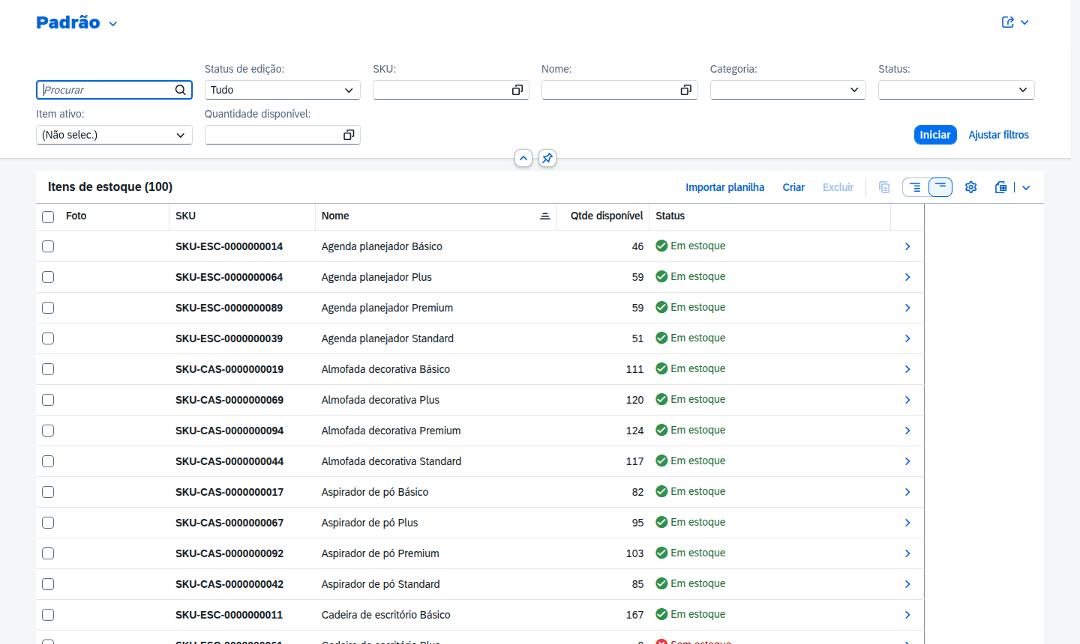

A tela descrita por anotações CDS
ANOTAÇÕES
annotate service.Itens with @(
Common.SemanticKey : [sku],
UI.HeaderInfo : {
TypeName : 'Item',
Title : { Value: nome },
Description : { Value: sku },
ImageUrl : fotoItem },
UI.SelectionFields : [ sku, nome,
categoria_code, statusEstoque_code ],
UI.LineItem : [
{ Value: fotoItem, Label: 'Foto' },
{ Value: sku, ![@UI.Importance]: #High },
{ Value: qtdeDisponivel },
{ Value: statusEstoque_code,
Criticality: statusEstoque.criticality }
]
);
Criticidade da CodeList
A cor do status vem de statusEstoque.criticality.
Notes:
HeaderInfo, SelectionFields, LineItem e DataPoint: a List Report e a Object Page saem destas anotações, sem código de UI.

Slide 6
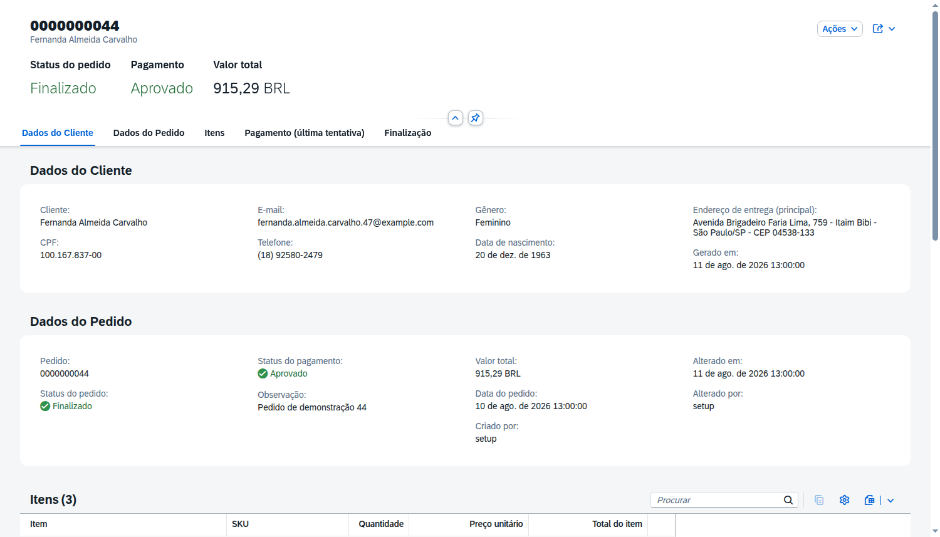


Object Page dinâmica do pedido
ANOTAÇÕES
{ $Type : 'UI.ReferenceFacet',
Label : 'Itens',
Target: 'itens/@UI.LineItem',
![@UI.Hidden]: encerrado },
{ $Type : 'UI.ReferenceFacet',
Label : 'Itens',
Target: 'itensSnapshot/@UI.LineItem',
![@UI.Hidden]: naoEncerrado }
Snapshots no encerrado
Cliente e itens vêm do histórico congelado.
Finalização e Cancelamento
Seções exibidas só no status correspondente.
Notes:
As seções aparecem conforme o status, usando os elementos calculados do modelo (etapa 1) em @UI.Hidden.

Slide 7



Side effects, controle de campos e permissões
ANOTAÇÕES
Side effects
Controle de campos
Permissões na UI
Common.SideEffects #Cliente: {
SourceProperties:
[cliente_ID],
TargetProperties: [
'endereco_ID',
'enderecoPrincipal
Completo',
'cpfCliente' ],
TargetEntities:
[cliente] }
cliente
@Common.FieldControl: (
case when numeroPedido
is null then 7
else 1 end);
UI.UpdateHidden: (
statusPedido.code
<> 'ABERTO'),
UI.DeleteHidden: true
UI.CreateHidden: {
$edmJson: { $Path:
'/ClientesService
.EntityContainer
/Permissoes
/somenteLeitura' }
},
UI.UpdateHidden: { ... },
UI.DeleteHidden: { ... }
Ao escolher o cliente, endereço e CPF aparecem na hora.
Cliente editável só na criação; pedido não é excluído.
O perfil Comum só vê as opções de consulta.
Notes:
Side effects recarregam campos após uma mudança; FieldControl e UpdateHidden usam expressões; Permissoes esconde botões do perfil Comum.

Slide 8

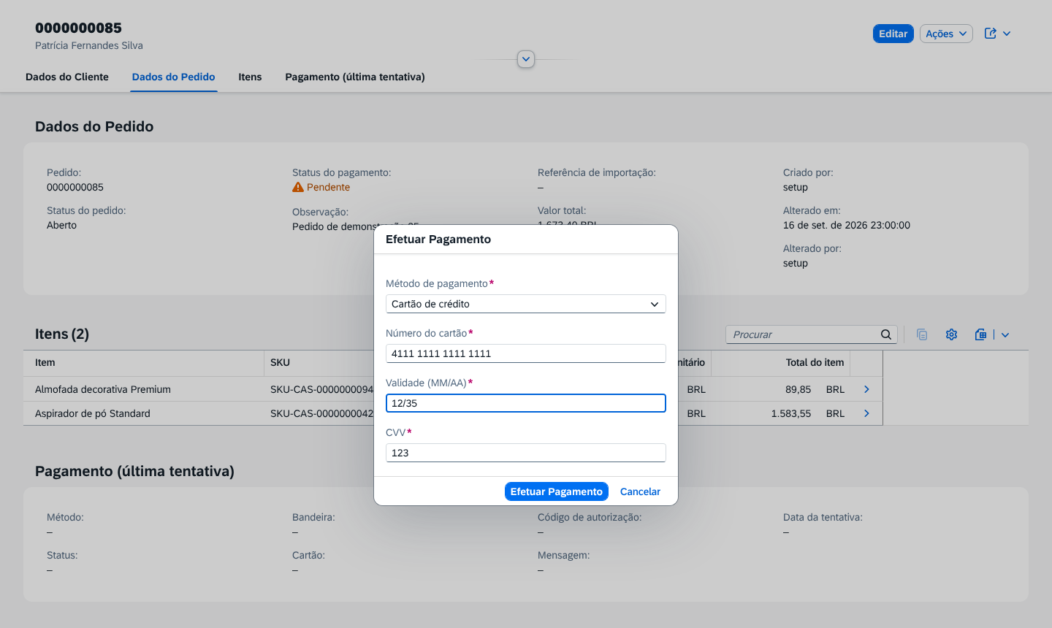


Extensões onde o padrão não basta
EXTENSÕES
EfetuarPagamento.js
Máscaras 9999 9999 9999 9999, MM/AA e CVV; chama a action pelo editFlow.
ImportarPlanilha.js
Escolha de .xlsx/.csv e chamada da action importarPlanilha.
Registro no manifest.json
Ações em controlConfiguration, com press, enabled e visible.
Backend continua validando
A UI ajuda a digitar; as regras ficam no serviço.
Diálogo Efetuar Pagamento com sap.m.MaskInput
Notes:
Duas ações customizadas registradas no manifest.json: o diálogo de importação e o diálogo de pagamento com máscara.

Slide 9
Navegação entre apps por objetos semânticos
NAVEGAÇÃO
Origem | Campos | Destino
Pedidos | Cliente, CPF | Cliente-manage
Itens do pedido | Item, SKU | ItemEstoque-manage
Pedidos | Solicitação de reembolso | Reembolso-manage
Reembolsos | Pedido | PedidoCompra-manage
Reembolsos | Cliente, CPF | Cliente-manage
Apps de análise | Botão Abrir gestão | App do domínio
cliente @Common: {
SemanticObject: 'Cliente',
SemanticObjectMapping: [{
LocalProperty:
cpfCliente,
SemanticObjectProperty:
'cpf' }]
};
Requisito: o launchpad liga ClientSideTargetResolution; sem ela o Fiori Elements esconde os links.
Notes:
Campos viram links para o registro na app de destino, localizado pela chave semântica recebida no contexto.

Slide 10
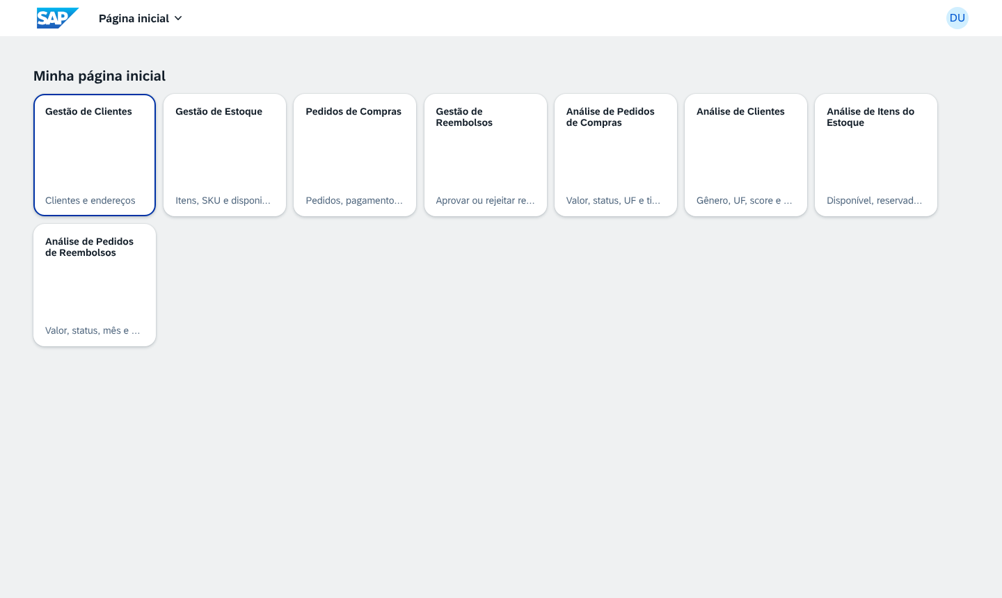

Launchpad local com os oito tiles
LAUNCHPAD
"ItemEstoque-manage": {
title: "Gestão de Estoque",
icon: "sap-icon://product",
applicationType: "URL",
url: "/gestaoestoque"
}
Mesmos intents
Iguais aos inbounds dos manifests.
Notes:
Sandbox do SAP Fiori launchpad em app/launchpad.html: quatro tiles de gestão e quatro de análise.

Slide 11


O que construímos na etapa 4
RESUMO DA ETAPA
Quatro apps Fiori Elements V4 geradas com SAP Fiori tools
UI descrita por anotações CDS no tema SAP Horizon
Object Page dinâmica conforme o status do pedido
Side effects, controle de campos e permissões na UI
Extensões de importação e de pagamento com máscara
Navegação por objetos semânticos e launchpad local
Próxima etapa · Análises: camada analítica com $apply e quatro apps SAPUI5 freestyle.
Notes:
Fechamento da etapa 4.

